Slide 1
APLICATIVO SPECA V 2.0 NUEVAS CARACTERÍSTICAS
Buenos Aires, 9 de marzo de 2017

Slide 2
NUEVAS CARACTERÍSTICAS DEL APLICATIVO SPECA V2.0
Se presentan a continuación las principales modificaciones al aplicativo SPECA, disponibles para la versión 2.0.

Slide 3
IMPORTACIÓN DESDE LA VERSIÓN 1.0
Se realiza al solo efecto de cargar los saldos de cifras correspondientes al ejercicio anterior
No es posible ingresar ni hacer modificaciones en los ejercicios importados una vez incorporados a la versión 2.0, ya que implicaría el reprocesamiento de los saldos y se generaría un error por incompatibilidad de estructura de las distintas bases.

Slide 4
CARGA DE AUTORIDADES
A partir de la nueva versión es posible incorporar el detalle de las autoridades partidarias al archivo informático a presentar ante la Justicia Electoral.
Para efectuar la carga es necesario acceder al menú correspondiente desde la pantalla principal:

Slide 5
CARGA DE AUTORIDADES

Slide 6
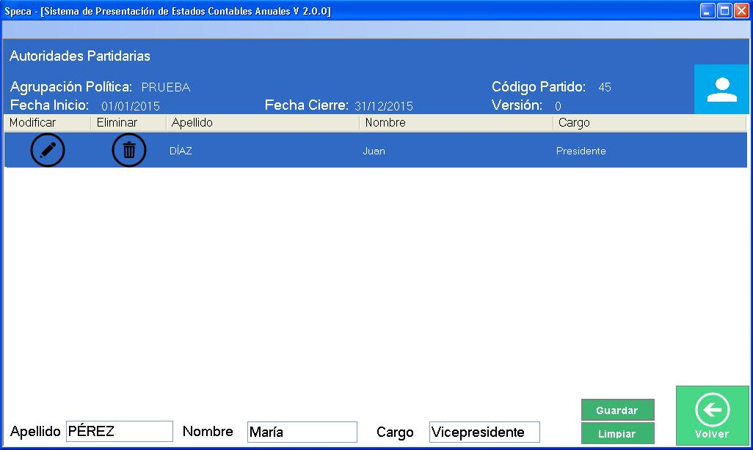
CARGA DE AUTORIDADES
Plantilla de carga: Al acceder a la misma, se solicitará completar los campos APELLIDO, NOMBRE y CARGO para cada autoridad partidaria.

Slide 7
CARGA DE SALDOS POR IMPORTACIÓN DE DATOS
Esta nueva modalidad de carga permite migrar grandes volúmenes de datos provenientes de fuentes externas en poco tiempo.
Las cuentas contables que prevén este tipo de carga son aquellas que contemplan la percepción de aportes privados, en una o más modalidades:

Slide 8
CARGA DE SALDOS POR IMPORTACIÓN DE DATOS
RUBRO: RECURSOS PRIVADOS PARA DESENVOLVIMIENTO INSTITUCIONAL
CUENTAS QUE ADMITEN CARGA POR IMPORTACIÓN DE DATOS
4.2.01.00 - Contribuciones y Donaciones Privadas de Personas Físicas Recibidas en Dinero
4.2.02.00 - Contribuciones y Donaciones Privadas de Personas Físicas Recibidas en Especie
4.2.03.00 - Contribuciones y Donaciones Privadas de Personas Jurídicas Recibidas en Dinero
4.2.04.00 - Contribuciones y Donaciones Privadas de Personas Jurídicas Recibidas en Especie
4.2.06.00 - Contribuciones y Donaciones Privadas de Personas Físicas Según Carta Orgánica Recibidas en Dinero

Slide 9
CARGA DE SALDOS POR IMPORTACIÓN DE DATOS
RUBRO: RECURSOS PARA CAMPAÑA ELECTORAL NACIONAL
CUENTAS QUE ADMITEN CARGA POR IMPORTACIÓN DE DATOS
4.3.03.00 - Contribuciones y Donaciones Privadas de Personas Físicas Recibidas en Dinero para Campaña Nacional
4.3.04.00 - Contribuciones y Donaciones Privadas de Personas Físicas Recibidas en Especie para Campaña Nacional

Slide 10
CARGA DE SALDOS POR IMPORTACIÓN DE DATOS
Para proceder con la importación de datos, el usuario deberá contar previamente con una planilla detalle con los datos de los aportes a cargar.
Las mencionadas cuentas contables requerirán que dichas planillas tengan un formato específico para poder migrar los datos de los aportes percibidos.

Slide 11
CARGA DE SALDOS POR IMPORTACIÓN DE DATOS
Así podemos citar:
Los datos a importar deben estar contenidos en un archivo de valores delimitados por comas (extensión “CSV”).
Dependiendo de la cuenta que se trate, los distintos campos a completar deberán ajustarse a los requerimientos de información para esa cuenta contable.
Ejemplo: Si se tratase de aportes de personas físicas, debería completarse el nombre, apellido, DNI, CUIT o CUIL, etc., del aportante. En tanto que, si se tratase de personas jurídicas, los campos a completar estarían integrados por la razón social y la CUIT.

Slide 12
CARGA DE SALDOS POR IMPORTACIÓN DE DATOS
Aquellas cuentas cuyos aportes sean integrados en DINERO, requerirán la identificación de la modalidad de integración de los mismos a través de un código, a saber:
1 - Efectivo
2 - Cheque
3 - Transferencia Bancaria
4 - Transferencia Electrónica
5 - Depósito en Cuenta Bancaria
6 - Tarjeta de Crédito
7 - Tarjeta de Débito
En todos los casos, se requerirá FECHA e IMPORTE de la contribución.

Slide 13
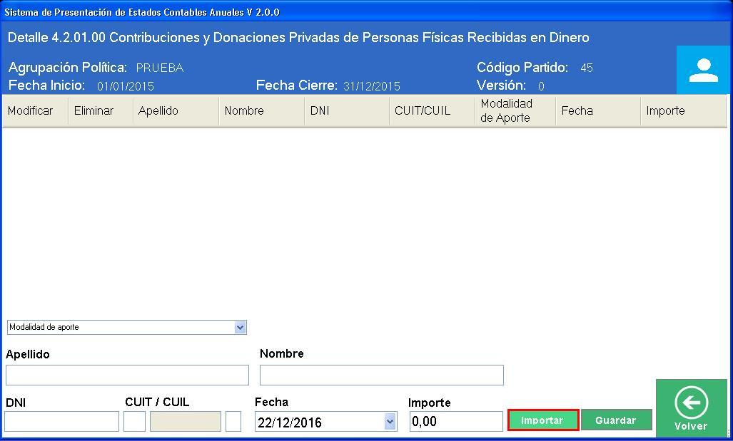
CARGA DE SALDOS POR IMPORTACIÓN DE DATOS
Proceso de importación:
Acceder a la plantilla de carga de las distintas cuentas de aportes y seleccionar la opción “Importar”.

Slide 14
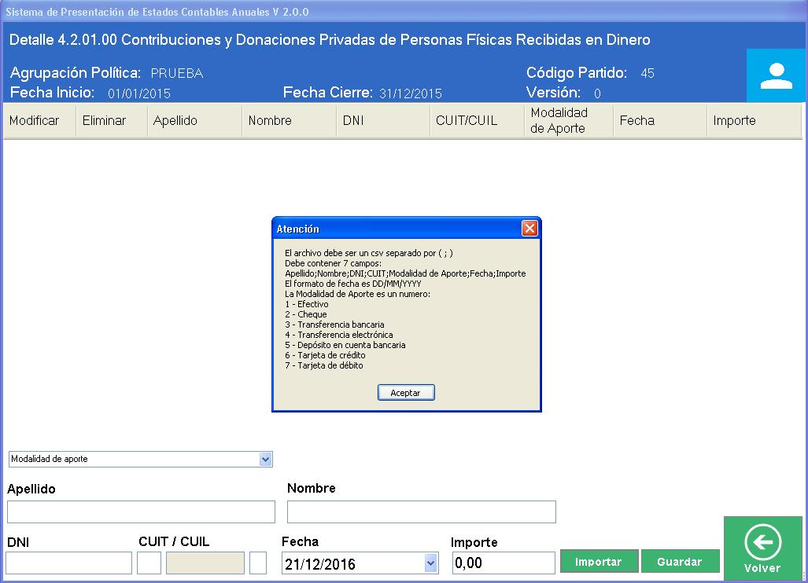
CARGA DE SALDOS POR IMPORTACIÓN DE DATOS
Surge un advertencia con indicación de los requisitos que debe cumplir el listado detalle a importar:

Slide 15
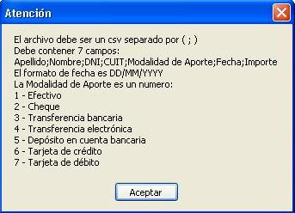
CARGA DE SALDOS POR IMPORTACIÓN DE DATOS
Advertencia – Contribuciones y donaciones privadas recibidas en Dinero

Slide 16
CARGA DE SALDOS POR IMPORTACIÓN DE DATOS
El modelo de planilla (extensión “CSV”), que cubre los requisitos mencionados, es el siguiente:

Slide 17
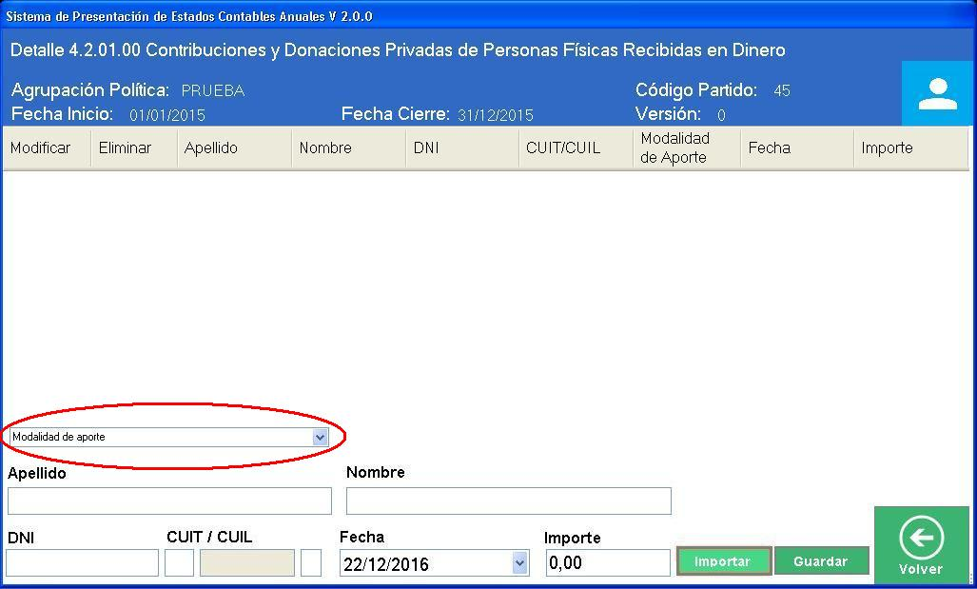
CARGA DE SALDOS DE CONTRIBUCIONES Y APORTES PRIVADOS RECIBIDOS EN DINERO: CARGA MANUAL
Será requisito identificar la modalidad del aporte a través del menú autodesplegable, como muestra la imagen.

Slide 18
ESTADO DE FLUJO DE EFECTIVO
Permite la clasificación de las CAUSAS DE LAS VARIACIONES DE EFECTIVO por actividades:
Operativas
de Inversión
de Financiación
Y dentro de ellas:
Recursos
Aplicaciones
Conforme R.T. Nº 11 de la FACPCE

Slide 19
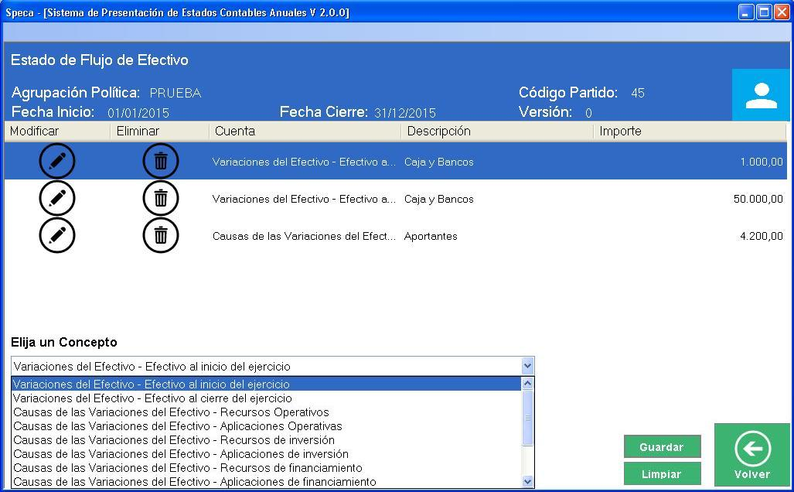
ESTADO DE FLUJO DE EFECTIVO
Formulario de Carga: Una vez que se haya accedido al formulario de carga, para cada actividad a registrar, el usuario podrá elegir entre los siguientes conceptos del menú autodesplegable:

Slide 20
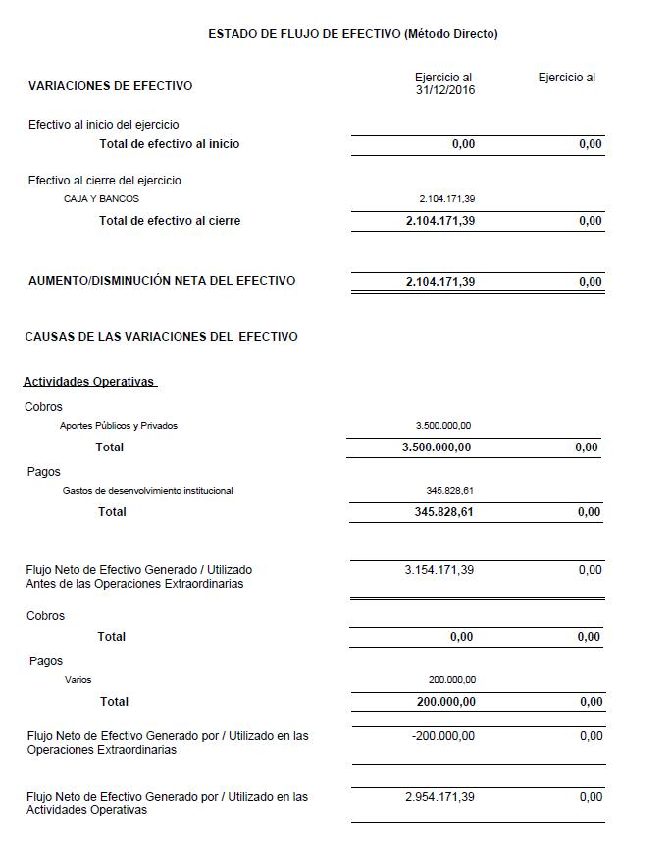
ESTADO DE FLUJO DE EFECTIVO
El reporte a emitir mostrará las partidas agrupadas y totalizadas conforme el concepto al cual pertenecen.

Slide 21
GENERACIÓN DE COPIAS DE RESPALDO (BACKUP)
Realizar backup completo: toda la base de datos de la aplicación con todos los estados contables cargados.
Realizar backup parcial: una copia de respaldo de un único ejercicio.
Restaurar backup completo: Recuperar una base de datos completa generada previamente.
Restaurar backup parcial: Recuperar la base de datos de un ejercicio en particular.

Slide 22
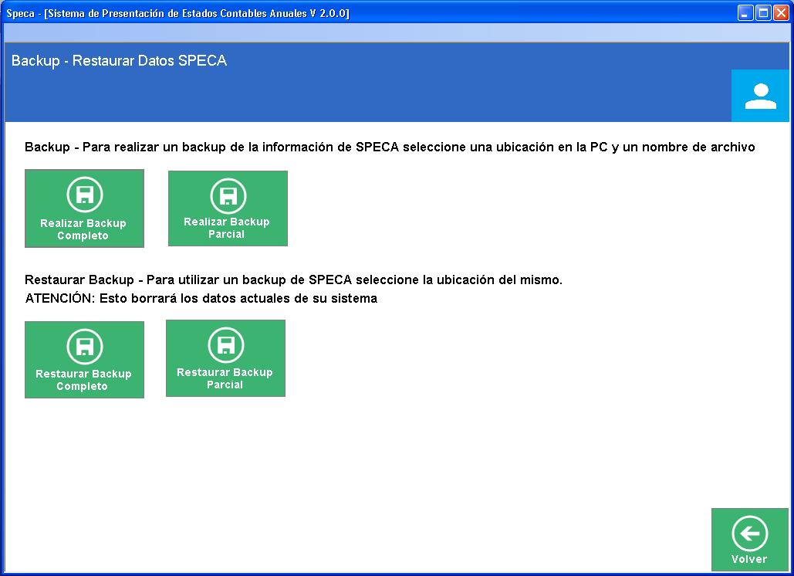
GENERACIÓN DE COPIAS DE RESPALDO (BACKUP)
Formulario de opción REALIZAR / RESTAURAR BACKUP :

Slide 23
GENERACIÓN DE COPIAS DE RESPALDO (BACKUP)
Al seleccionar alguna de las opciones, se mostrará un cuadro de diálogo solicitando la ubicación y nombre de la copia de respaldo a generar o restaurar.
Bases de datos completas (backup completo) se exportan como ficheros de extensión SDF.
Bases de datos de un ejercicio (backup parcial) se exportan como archivos ZIP.

Slide 24
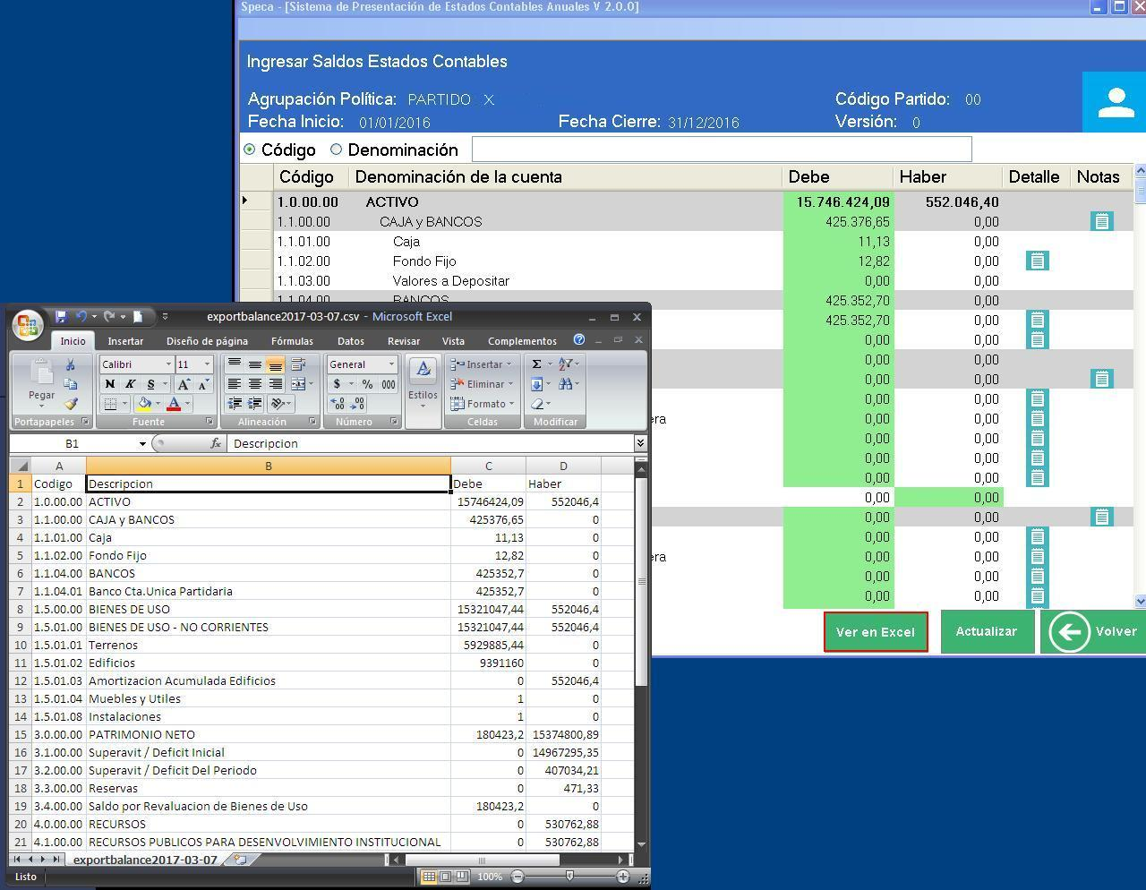
SPECA V 2.0 – Otras Novedades
VER EN EXCEL: Permite exportar un listado de los saldos cargados, como muestran las figuras:

Slide 25
SPECA V 2.0 – Otras Novedades
DATOS DEL ENCABEZADO: Distrito de la Agrupación
DATOS DEL PIE DE PÁGINA: Código de Seguridad
Asimismo, en el pie de página se indicará si se trata de una versión rectificada.

Slide 26
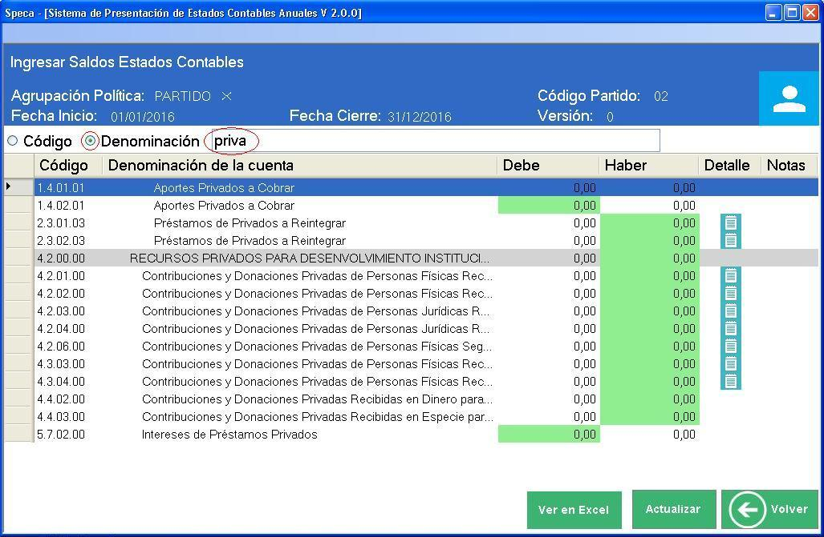
SPECA V 2.0 – Otras Novedades
BUSCADOR: Permite buscar cuentas en la carga de saldos, por denominación o código numérico.

Slide 27
SPECA V 2.0 – Otras Novedades
IMPRESIÓN DE REPORTES DE CONTROL, NO VÁLIDOS PARA LA PRESENTACIÓN EN LA SECRETARÍA ELECTORAL
En el lugar del código de seguridad figura la leyenda:
“INFORMACIÓN DE CONSULTA – NO VÁLIDO PARA SU PRESENTACIÓN”

Slide 28
SPECA V 2.0
CONSOLIDACIÓN DE INFORMACIÓN:
la información presentada en los estados contables de los partidos políticos será consolidada de manera que permita:
Visualización a través de módulos para el público
Confección de Bases de datos para ser utilizada en los procedimientos de auditoría, tales como:
Aportantes privados
Cuentas bancarias
Transferencias

Slide 29
SOPORTES DEL SISTEMA
Manual del Usuario:
www.electoral.gov.ar/aplicativos/instructivo_speca.pdf
Mesa de Ayuda
Teléfono: (011) 4342 - 4403
Correo Electrónico: cnelectoral.mayuda.auditores@pjn.gov.ar

